Slide 1



DISPENSA
SGQS modulo rev 01 09/09/2019
SERVER SIDE
#02.01 STRINGS
ruffinengo@lochiva.com

Slide 2
Corsi di Formazione ENGIM
stringhe¶
Vediamo alcune funzioni sulle stringhe:
Echo serve per stampare
Echo ‘buongiorno’;
$a = 3;
Echo ‘la variabile $a vale: ’ . $a ;

Slide 3
Corsi di Formazione ENGIM
Stringhe, definire una stringa
Usare apici singoli ‘
Usare apici doppi “
concatenare¶
$testo1 = ‘Questo è un testo non interpretato’;
$testo2 = “Questo è un testo interpretato”;
$testo3 = ‘questi ‘ . ‘sono ‘ . ‘concatenati’ ;
ESEMPIO:
$a = 3;
Echo ‘la variabile $a vale: ’ . $a ;
Echo “la variabile \$a vale: $a” ;

Slide 4
Corsi di Formazione ENGIM
Stringhe, definire una stringa con sintassi Heredoc
¶si comporta come il caso di apici doppi
$nome = “Roberto”;
$testo1 = <<<EOT
Tutto questo testo, sarà interpretato ,
Il mio nome $nome
Su più righe
EOT;
La stringa EOT può essere sostituita con altro

Slide 5
Corsi di Formazione ENGIM
Stringhe, definire una stringa con sintassi Nowdoc
¶si comporta come il caso di apici singoli
$nome = “Roberto”;
$testo1 = <<<’EOT’
Tutto questo testo non sarà interpretato ,
Il mio nome $nome
Su più righe
EOT;
La stringa EOT può essere sostituita con altro

Slide 6
Corsi di Formazione ENGIM
stringhe¶
printf ( string $format [, mixed $args [, mixed $... ]] ) : int: stampa una stringa formattata
sprintf ( string $format [, mixed $... ] ) : string restituisce una stringa formattata
Esempio:
$giorno= “sabato”;
$numero = 20 ;
printf(“ %s verranno %d persone”, $giorno, $numero ); // sabato verranno 20 persone
%s indica una stringa
%d indica un numero decimale con segno

Slide 7
Corsi di Formazione ENGIM
stringhe¶
printf ( string $format [, mixed $args [, mixed $... ]] ) : int:
%% - Returns a percent sign
%b - Binary number
%c - The character according to the ASCII value
%d - Signed decimal number (negative, zero or positive)
%e - Scientific notation using a lowercase (e.g. 1.2e+2)
%E - Scientific notation using a uppercase (e.g. 1.2E+2)
%u - Unsigned decimal number (equal to or greather than zero)
%f - Floating-point number (local settings aware)
%F - Floating-point number (not local settings aware)
%g - shorter of %e and %f
%G - shorter of %E and %f
%o - Octal number
%s - String
%x - Hexadecimal number (lowercase letters)
%X - Hexadecimal number (uppercase letters)

Slide 8
Corsi di Formazione ENGIM
Printf esempi¶
$int= 30;
printf("numero %u", $int); // stampa 30
$double = 23.456;
printf("numero %f “, $double); // stampa 23.456000
printf("numero %e", $double); // stampa 2.345600e+1
printf("numero %g", $double); // stampa 2.3456
$double = 9999123.456;
printf("numero %f “, $double); // stampa 9999123.456000
printf("numero %e", $double); // stampa 9.999123e+6
printf("numero %g", $double); // stampa 9.99912e+6

Slide 9
Corsi di Formazione ENGIM
Printf esempi¶
Posso specificare il numero di caratteri su cui esprimere il numero, completando a sinistra con un carattere indicato :
%04d → il numero sarà completato con 0 a sinistra fino ad un totale di 4
%’#4d → il numero sarà completato con # a sinistra ( si noti il carattere ‘ )
$int = 30;
$num = 23.23456;
Printf(“%d”, $int); // stampa 30
Printf(“%04d”,$int) ; // stampa 0030
Printf(“%05d”,$int) ; // stampa 00030
Printf(“%.2f”, $num); // stampa
printf("numero %f , %u", $number, $number);
Printf(“numero %010.2”); // 000023.235 ovvero 10 char di cui 1 punto e 2 decimali

Slide 10
Corsi di Formazione ENGIM
Esercizio¶
Sapendo che :
$a= 3.15 ;
$b = 12.25;
$c = $a + $b ;
printf("%.2f",$c); // stampa 15.40
printf("%’#7.2f",$c); // stampa ##15.40
Realizzare un programma che stampi uno scontrino per una consumazione al bar con
Descrizione, quantità, costo unitario costo totale
$cons1 = “caffè”
$costo1 = 1.30;
$cons2 = “pasta”;
$costo2 = 1.20;

Slide 11
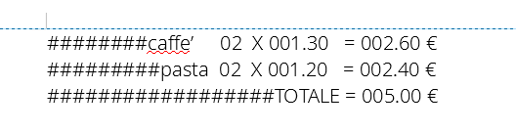
Corsi di Formazione ENGIM
Esercizio
prevedere 14char per il prodotto
2 char per la quantità
6 char per il prezzo (compreso il . )

Slide 12
Corsi di Formazione ENGIM
Utilizzare una tabella di 3 righe per raggiungere lo stesso scopo
<Inserire la tabella con il suo aspetto finale>

Slide 13
Corsi di Formazione ENGIM
Funzioni di conversione di stringhe
$testo = “esempio di testo”;
echo strlen($testo) // lunghezza 16
echo strpos($text, ‘testo’); // la posizione di una stringa in una altra 11
echo substr($text, 11,5) ; // estrae una sottostringa di lunghezza 5 partendo dalla posizione 11 : testo
echo strtouper($text); // trasforma in maiuscolo: ESEMPIO DI TESTO
echo strtolower($text); // trasforma in minusolo: esempio di testo

Slide 14
Corsi di Formazione ENGIM
Htmlspecialchars() Convert special characters to HTML entities
Echo Htmlspecialchars(‘<b>’); // &lt;b&gt;
In questo modo possiamo mostrare sulla pagina i tag HTML (ed evitare che vengano interpretati..)
&, “, ‘, <, >
E la sua simmetrica:
htmlspecialchars_decode()

Slide 15
Corsi di Formazione ENGIM
Funzioni per manipolare le stringhe
htmlentities() converte in entità HTML tutti i caratteri che hanno una rappresentazione come entità
(es: à,è,ì,ò,ù, €, ..)
html_entity_decode() — Convert HTML entities to their corresponding characters

Slide 16
Corsi di Formazione ENGIM
Funzioni per manipolare le stringhe
nl2br() — Inserts HTML line breaks before all newlines in a string
\n → <br/>

Slide 17
Corsi di Formazione ENGIM
Funzioni per manipolare le stringhe
number_format() — Format a number with grouped thousands
number_format ( float $number [, int $decimals = 0 ] ) : string
number_format ( float $number , int $decimals = 0 , string $dec_point = "." , string $thousands_sep = "," ) : string
echo number_format(12.4534, 2); // stampa 12.45
echo number_format("10999.888",2, ",", "."); // stampa 10.999,89

Slide 18
Corsi di Formazione ENGIM
Impostare le configurazioni locali
Il PHP mette a disposizione le funzioni
Setlocale()
locale()
Per impostare i valori di separatore dei decimali, delle migliaia, il formato delle date etc.
La sintassi:
Setlocale(“it_IT”); // oppure en_US
$locale = locale(); // per leggere i valori

Slide 19
Corsi di Formazione ENGIM
Proviamo questo blocco di codice :
Echo “<pre>”; // chiediamo al browser di rispettare a capo
setlocale(LC_ALL, 'it_IT'); // impostiamo la lingua italiana
$locale = localeconv(); // leggiamo i valori disponibili
print_r($locale); // stampiamo tutto il contenuto
setlocale(LC_ALL, 'en_US'); // impostiamo la lingua USA
$locale = localeconv(); // leggiamo i valori disponibili
print_r($locale);

Slide 20
Corsi di Formazione ENGIM
Funzioni per manipolare le stringhe

Slide 21
Corsi di Formazione ENGIM
Funzioni per manipolare le stringhe
chr — Generate a single-byte string from a number
Echo chr(97) // stampa a
ord() — Convert the first byte of a string to a value between 0 and 255

Slide 22
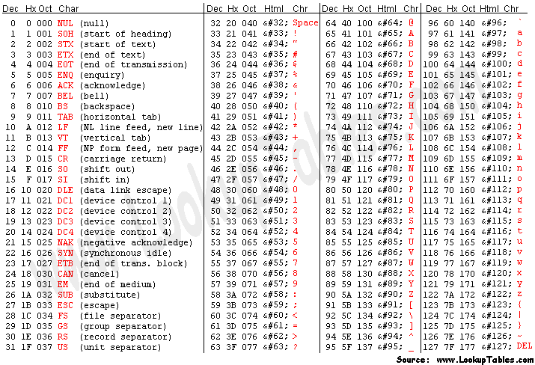
Corsi di Formazione ENGIM
Tabella ASCII

Slide 23
Corsi di Formazione ENGIM
Trim()
trim — Strip whitespace (or other characters) from the beginning and end of a string
trim ( string $str [, string $character_mask = " \t\n\r\0\x0B" ] ) : string
Ltrim()
rlrim — Strip whitespace (or other characters) from the beginning of a string
rtrim()
rtrim — Strip whitespace (or other characters) from the end of a string
lcfirst ( string $str ) : string

Slide 24
Corsi di Formazione ENGIM
lcfirst()
lcfirst — Make a string's first character lowercase
lcfirst ( string $str ) : string
Ucfirst()
ucfirst — Make a string's first character uppercase
ucfirst ( string $str ) : string

Slide 25
Corsi di Formazione ENGIM
Ucwords()
ucwords — Uppercase the first character of each word in a string
ucwords ( string $str [, string $delimiters = " \t\r\n\f\v" ] ) : string

Slide 26
Corsi di Formazione ENGIM
Strtolower()
strtolower — Make a string lowercase
strtolower ( string $string ) : string
Strtoupper()
strtoupper — Make a string uppercase
strtoupper ( string $string ) : string

Slide 27
Corsi di Formazione ENGIM
Funzioni per manipolare le stringhe
str_shuffle() — Randomly shuffles a string
Mischia il contenuto di una stringa
Echo str_shuffle(“arancione”) ;

Slide 28
Corsi di Formazione ENGIM
Levenshtein()
levenshtein — Calculate Levenshtein distance between two strings
levenshtein ( string $str1 , string $str2 ) : int

Slide 29
Corsi di Formazione ENGIM
strlen()
strlen — Get string length
strlen ( string $string ) : int

Slide 30
Corsi di Formazione ENGIM
strstr()
strstr — Find the first occurrence of a string
strstr ( string $haystack , mixed $needle [, bool $before_needle = FALSE ] ) : string

Slide 31
Corsi di Formazione ENGIM
substr()
substr — Return part of a string
substr ( string $string , int $start [, int $length ] ) : string

Slide 32
Corsi di Formazione ENGIM
strrpos()
strrpos — Find the position of the last occurrence of a substring in a string
strrpos ( string $haystack , mixed $needle [, int $offset = 0 ] ) : int

Slide 33
Corsi di Formazione ENGIM
str_replace()
str_replace — Replace all occurrences of the search string with the replacement string
str_replace ( mixed $search , mixed $replace , mixed $subject [, int &$count ] ) : mixed

Slide 34
Corsi di Formazione ENGIM
Esercizi

